Slide 1
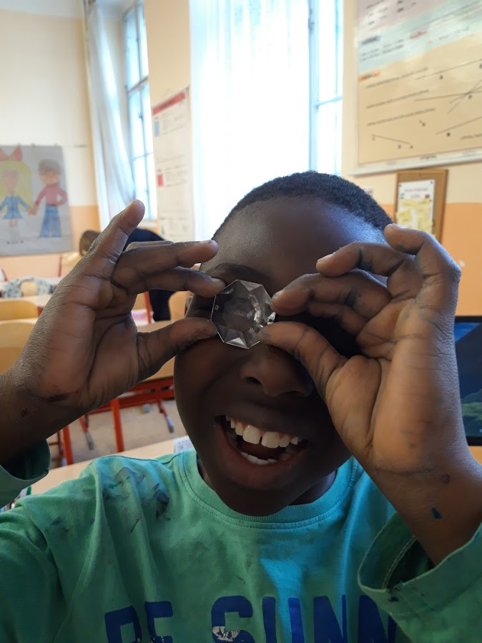
Učit vidět

Slide 2
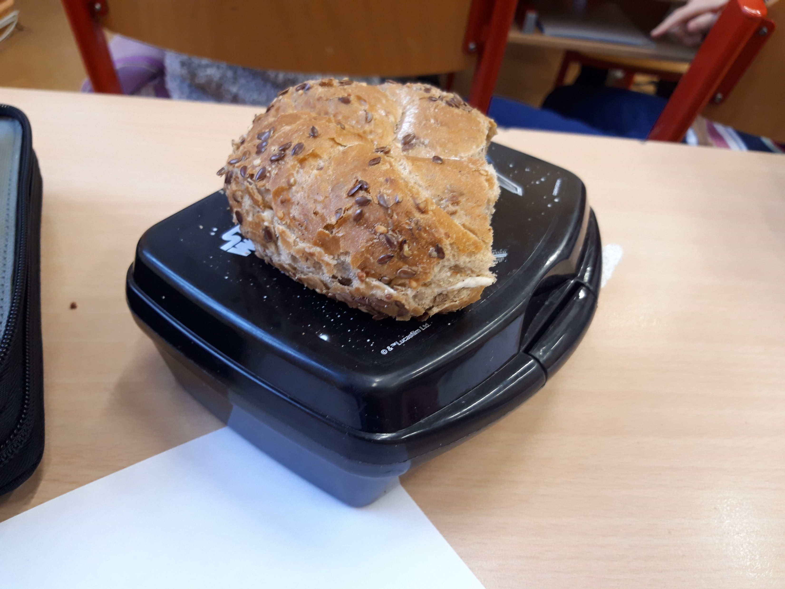
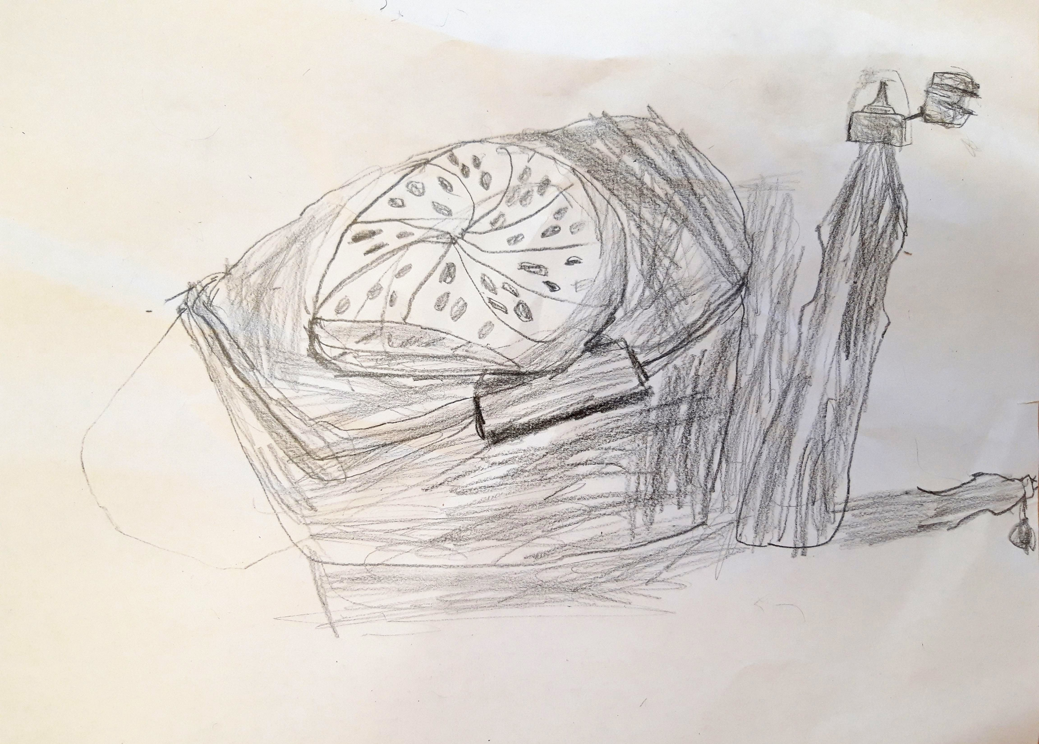
Vizuální vnímání jako tvůrčí činnost
Žák
Dívat se
Pozorovat
Prohlížet si
Všímat si
Zkoumat
Analyzovat
Zaznamenávat
Ukazovat
Učitel
Ukazovat
Zkoumat
Analyzovat
Popisovat
Vysvětlovat
Porovnávat
Komunikovat

Slide 3
Úkol 1
Co často pozorujete?
Co máte dobře odpozorované?
Máte toho obrázek?

Slide 4
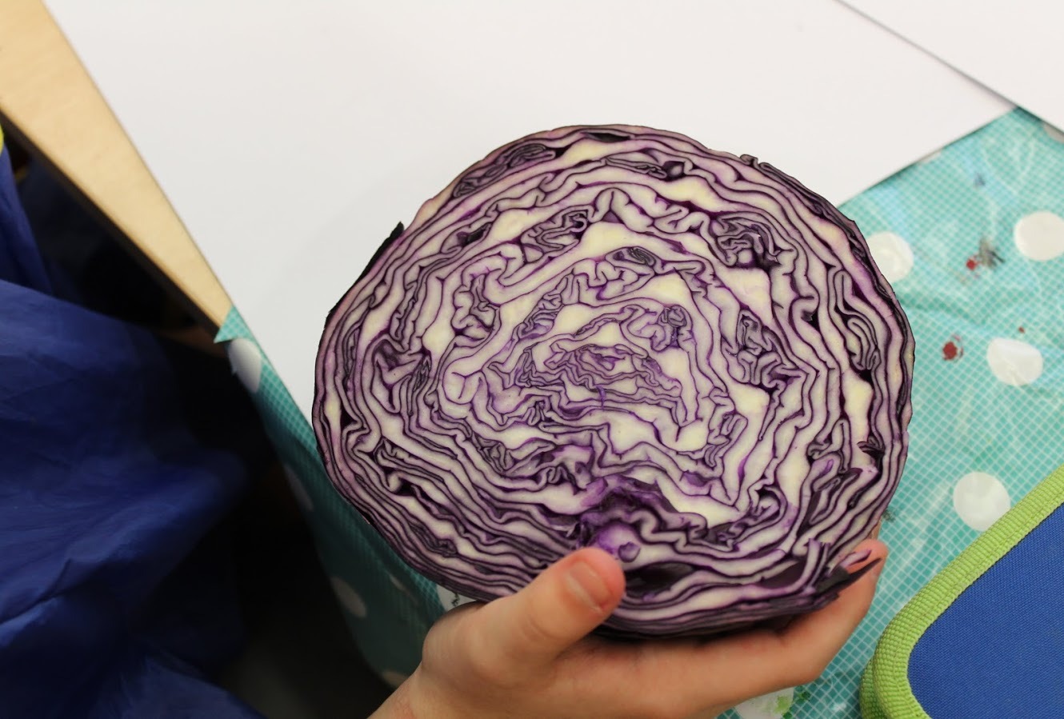
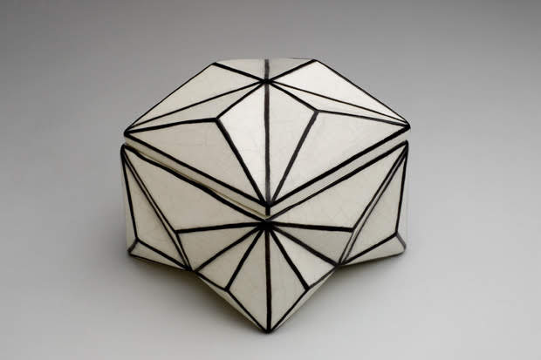
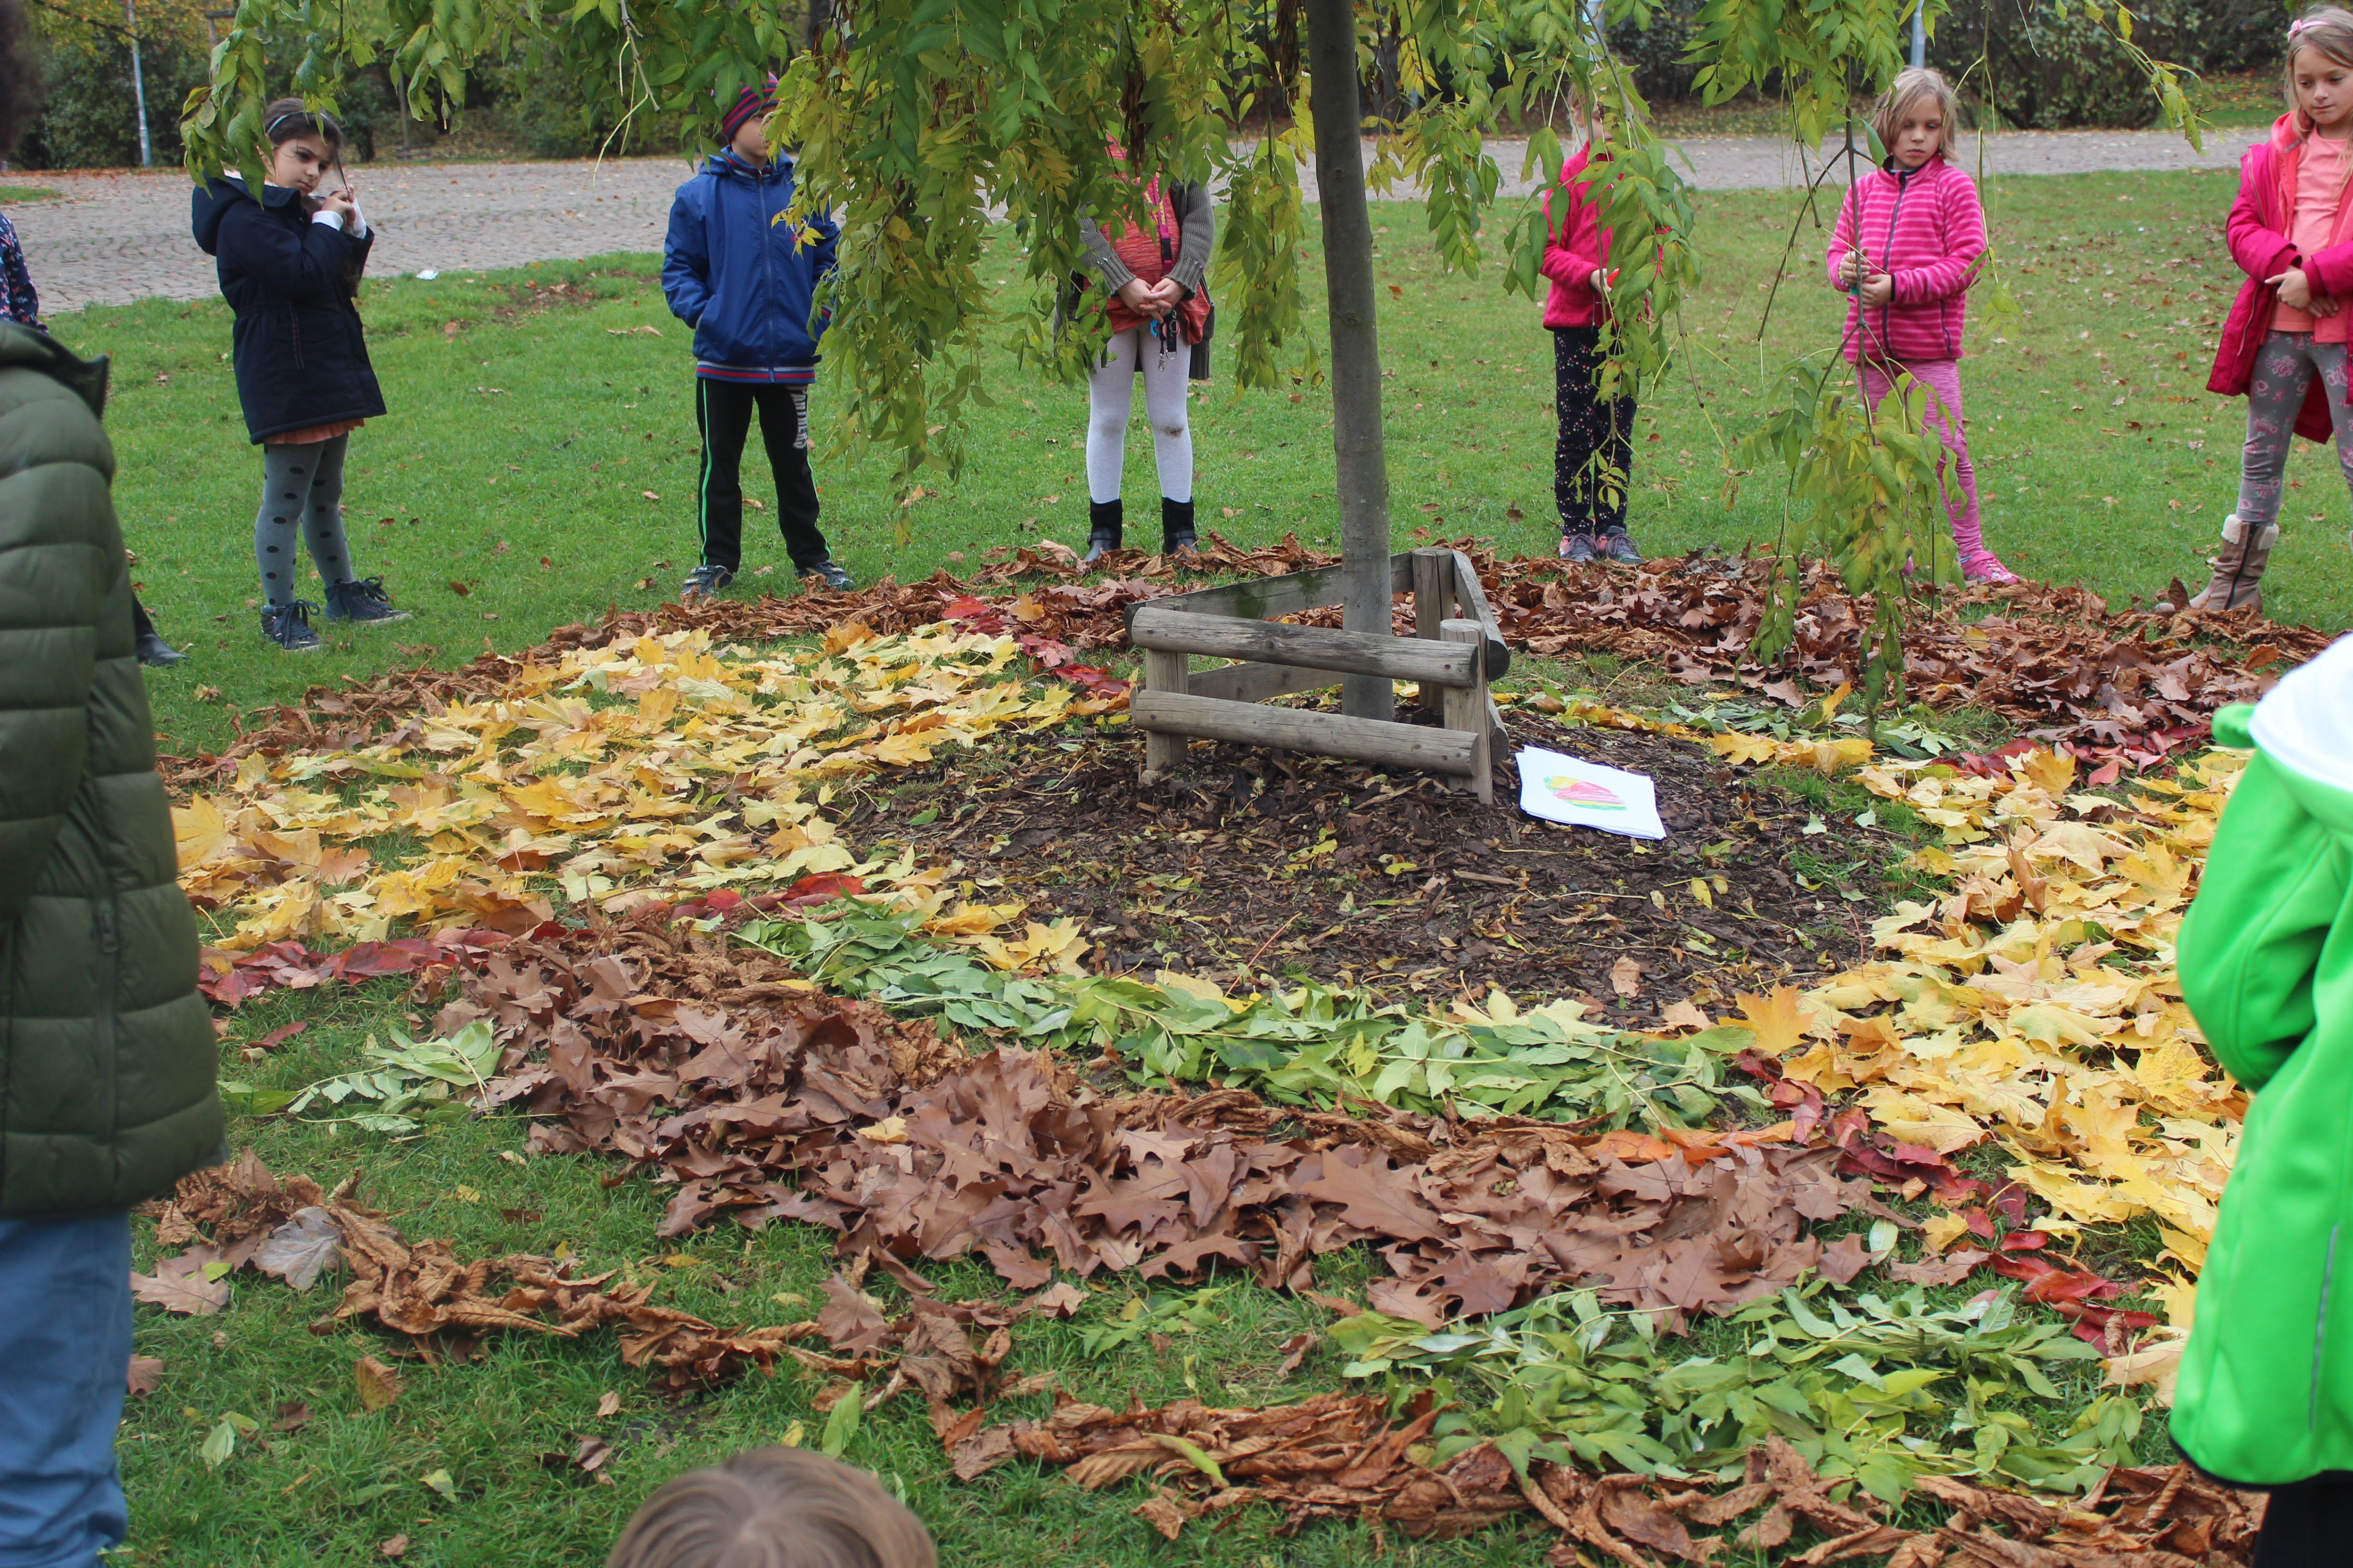
Co vnímám?
Realitu
Svět kolem sebe
Přírodu
Kulturu a umění
Sebe sama
Vlastní vizuální vyjádření
Vyjádření ostatních

Slide 5
Úkol 2: Nové brýle
Vybavte si situaci, která Vám otevřela oči nebo člověka, který Vám ukázal nový pohled na svět/věci.
Najděte obraz, který ukazuje, co máte na mysli.
Mozaika zde

Slide 6
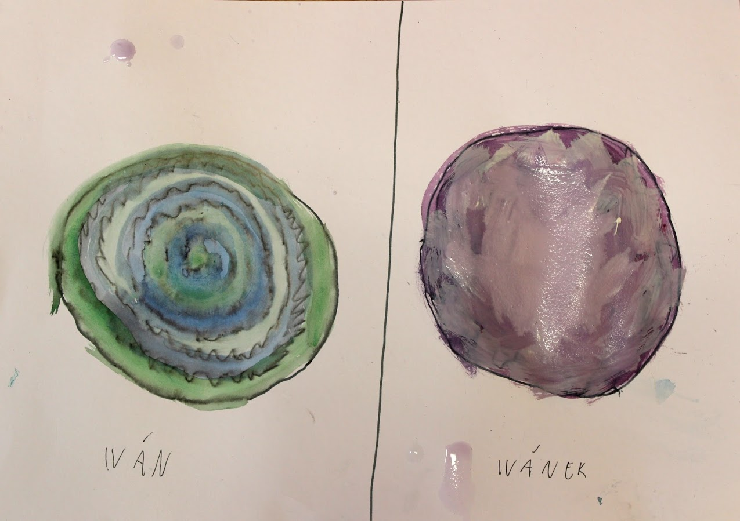
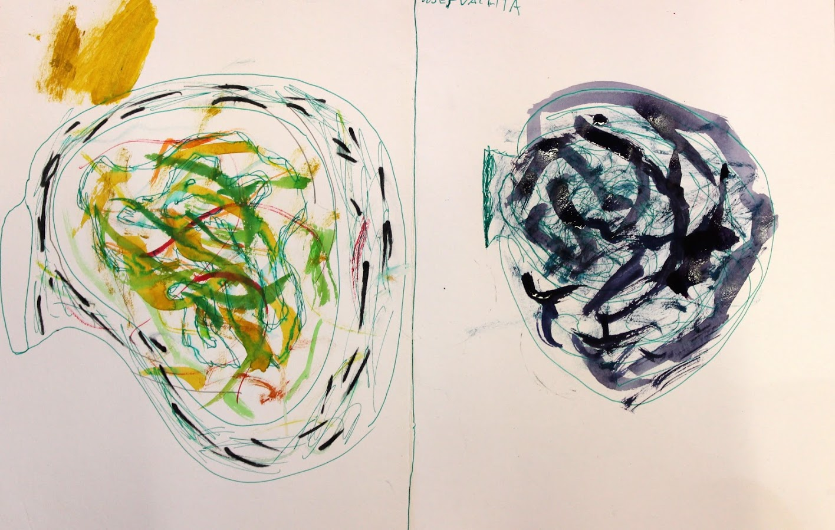
Čeho si všímám?
Co zaznamenávám?

Slide 7
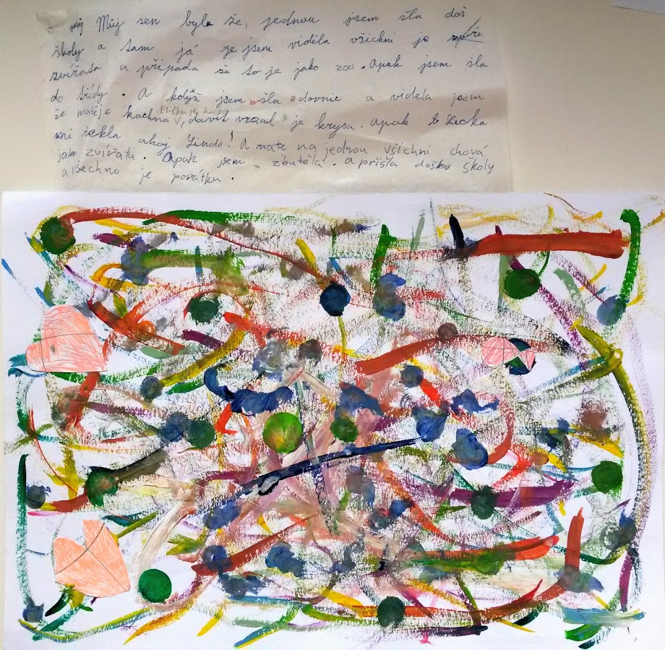
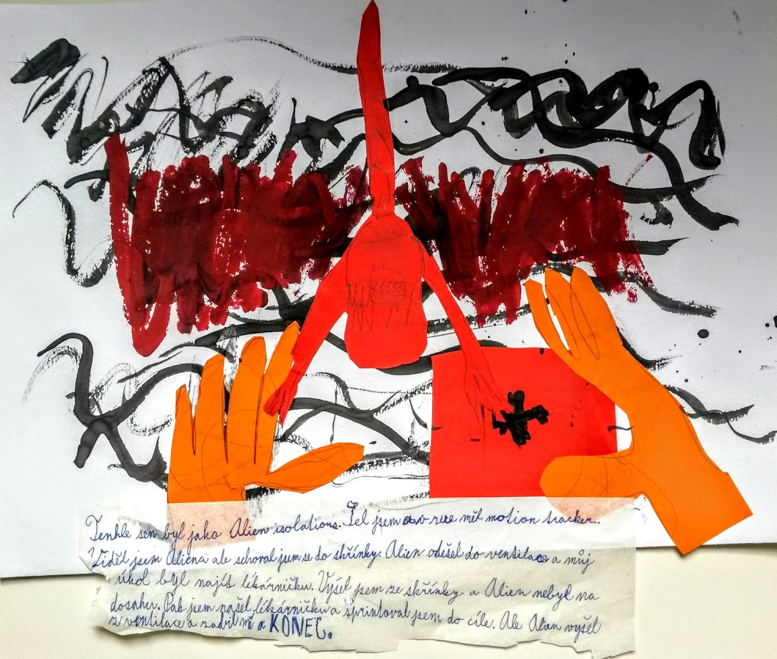
Zkoumání prostřednictvím tvůrčí činnosti

Slide 8
Učivo: ROZVÍJENÍ SMYSLOVÉ CITLIVOSTI
Obsahem Rozvíjení smyslové citlivosti jsou činnosti, které žákovi umožňují rozvíjet schopnost rozeznávat podíl jednotlivých smyslů na vnímání reality a uvědomovat si vliv této zkušenosti na výběr a uplatnění vhodných prostředků pro její vyjádření.
prvky vizuálně obrazného vyjádření – linie, tvary, objemy, světlostní a barevné kvality, textury – jejich jednoduché vztahy (podobnost, kontrast, rytmus), jejich kombinace a proměny v ploše, objemu a prostoru
uspořádání objektů do celků – uspořádání na základě jejich výraznosti, velikosti a vzájemného postavení ve statickém a dynamickém vyjádření
reflexe a vztahy zrakového vnímání ke vnímání ostatními smysly -– vizuálně obrazná vyjádření podnětů hmatových, sluchových, pohybových, čichových, chuťových a vyjádření vizuálních podnětů prostředky vnímatelnými ostatními smysly
smyslové účinky vizuálně obrazných vyjádření – umělecká výtvarná tvorba, fotografie, film, tiskoviny, televize, elektronická média, reklama

Slide 9
Respond/ odpověď na odezvu; model vizuální gramotnosti ENVIL
Úkol 3
Seřaďte časově jednotlivé činnosti:
analyzovat
esteticky vnímat
interpretovat
komunikovat
popsat
posuzovat
použít
prezentovat
vcítit se/chápat
vnímat
Roztřiďte činnosti do následujících skupin:
Vnímat
Zkoumat
Hodnotit
Komunikovat

Slide 10

Vizuální gramotnost
Recepce / Vnímání X Respond
vnímat
esteticky vnímat
vcítit se/chápat
analyzovat
popsat
interpretovat
použít
posuzovat
prezentovat
komunikovat
Kompetence dívat se na obrazy
Kompetence zkoumat obrazy
Kompetence posuzovat obrazy
Kompetence podat zprávu o obrazech
Schönau et al. (2020): Towards a revised Model of the CEFR-VC.

Slide 11



Problematizovat vidění
Neurologické podmínky vidění
Zrakové orgány
Vidění a myšlení
Porozumění obrazu
Zobrazovací konvence
Možnosti vizualizace
Barvy a jejich fyzikální vlastnosti
Světlo a jeho fyzikální vlastnosti
Vnímání barev
Vnímání tvaru a prostoru
Vnímání pohybu
Zraková pozornost
Vidíte pohyb?
Kolik odstínů modré vidíte?
Reverzibilní figura

Slide 12
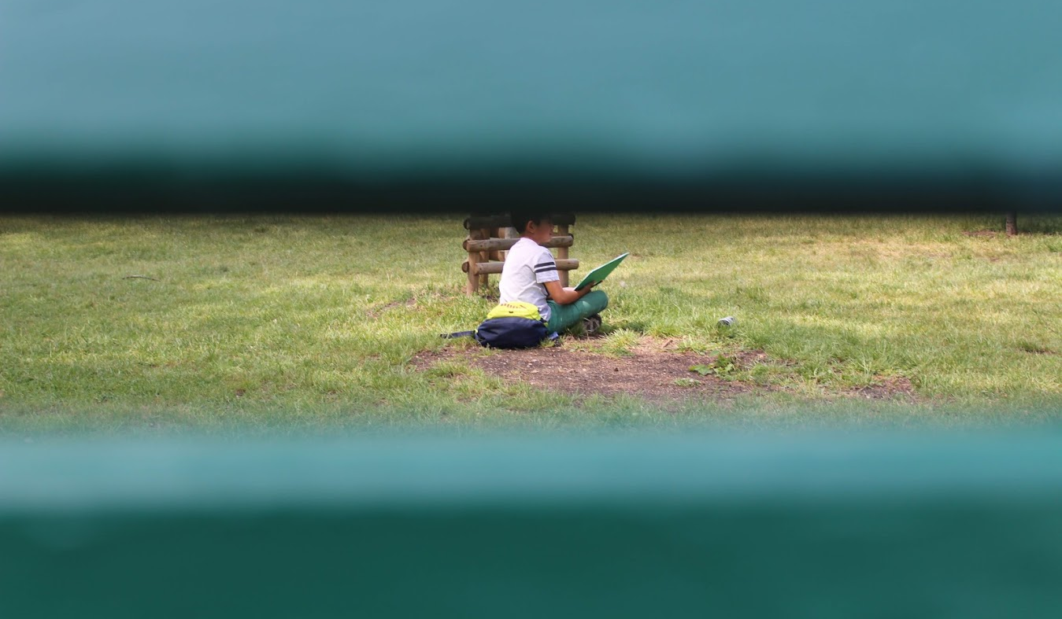
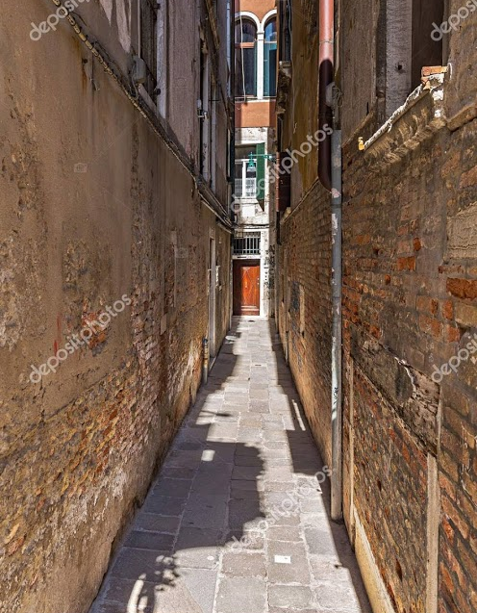
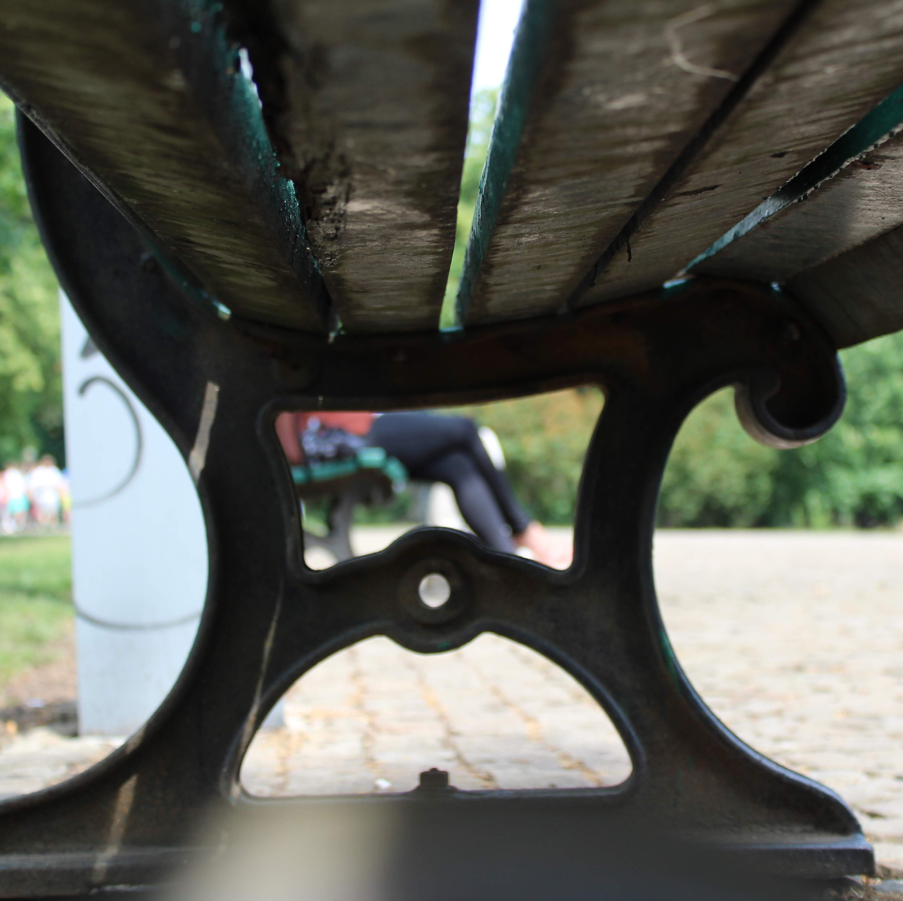

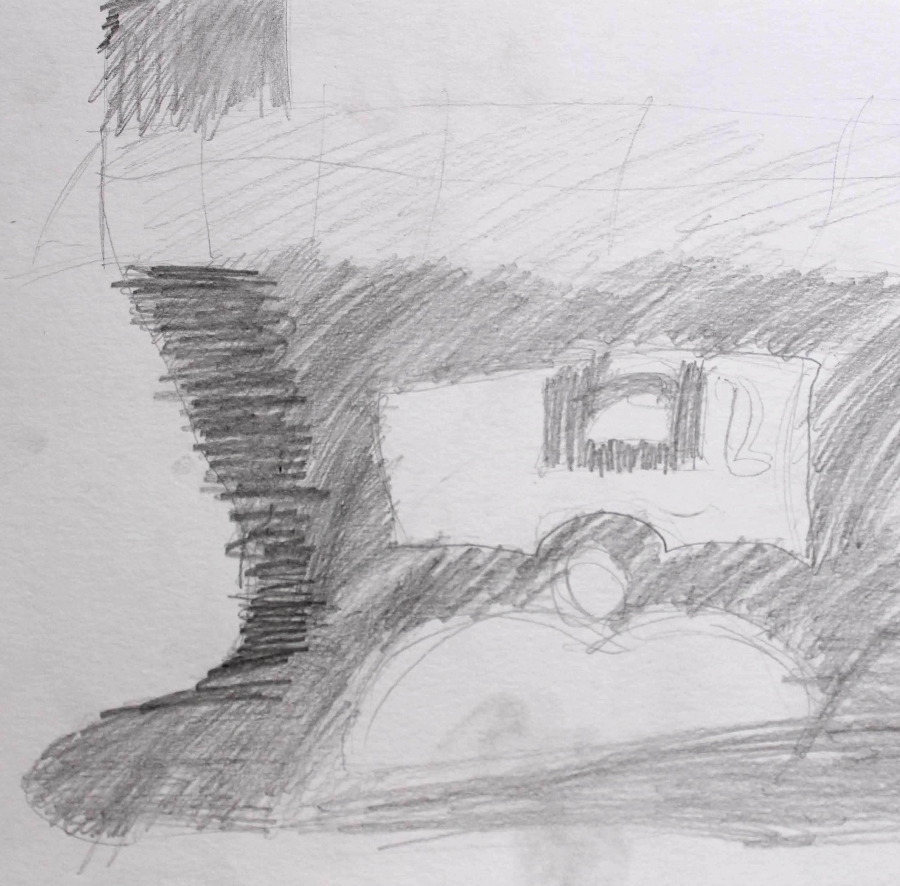
Zaměřovat pohled

Slide 13
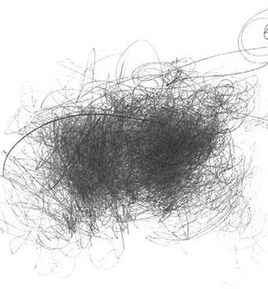
Smyslové vnímání
Reflexe a vztahy zrakového vnímání ke vnímání ostatními smysly - vizuálně obrazná vyjádření podnětů hmatových, sluchových, pohybových, čichových, chuťových a vyjádření vizuálních podnětů prostředky vnímatelnými ostatními smysly
Smyslové účinky vizuálně obrazných vyjádření – umělecká výtvarná tvorba, fotografie, film, tiskoviny, televize, elektronická média, reklama (RVP ZV)
Např. vnímání materiálu
Vnímání filmu
Pohybová a sluchová zkušenost
Morgan O'hara, pianistka Martha Argerich, allegro con brio of Beethoven’s Piano Concerto No. 4, 2001

Slide 14
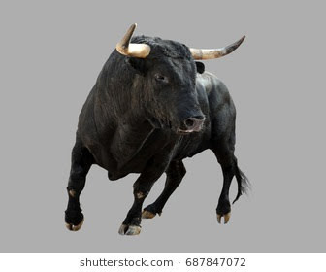
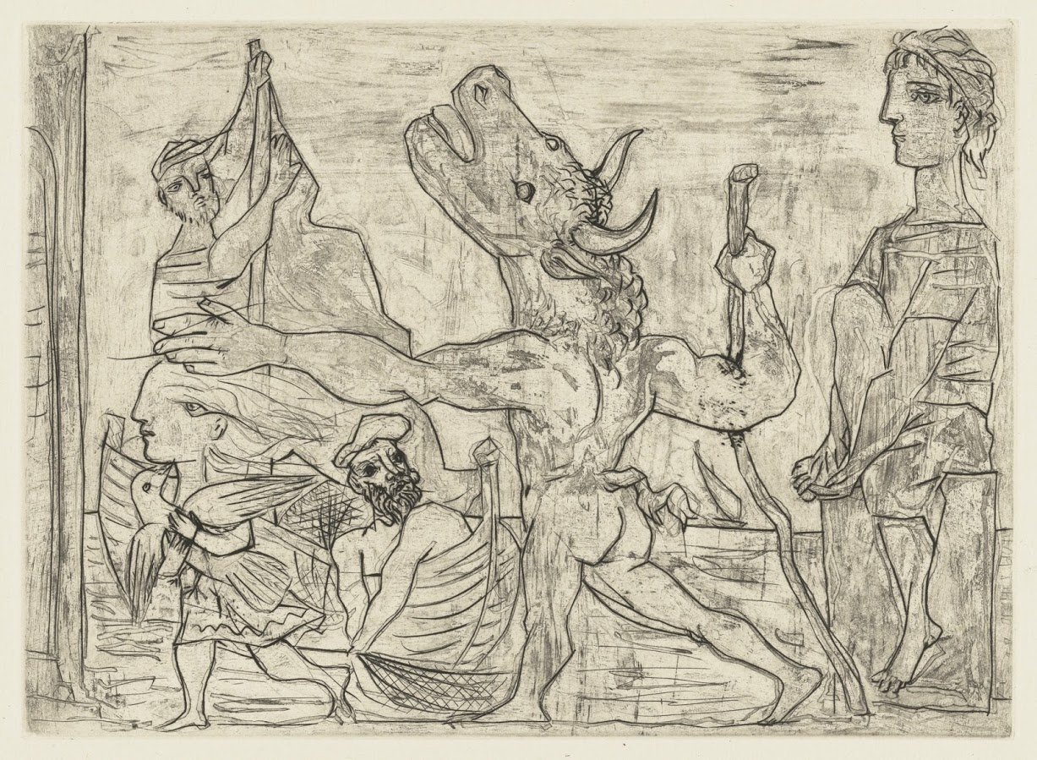
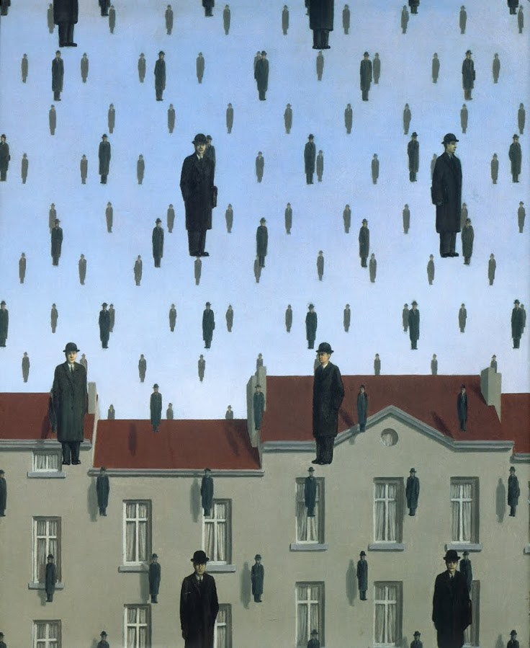
Jak rozvíjí pozorování představivost?

Slide 15
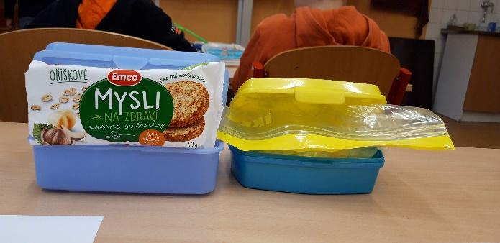
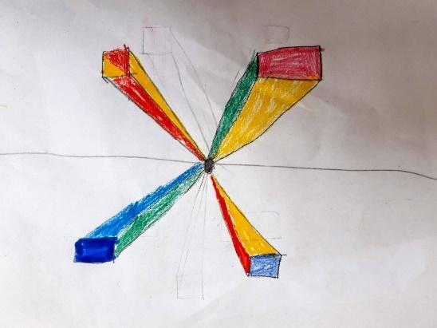
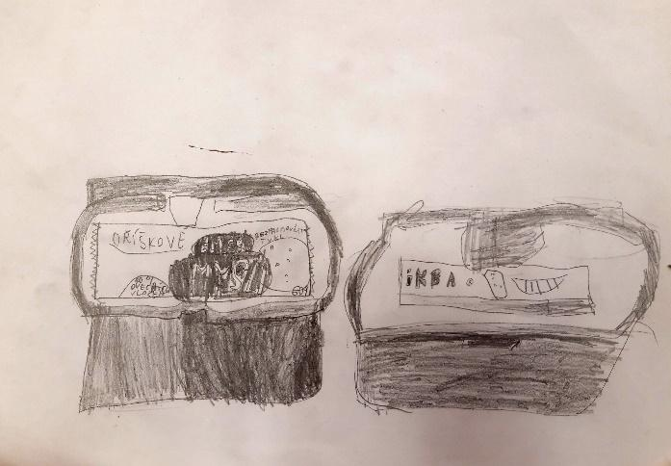
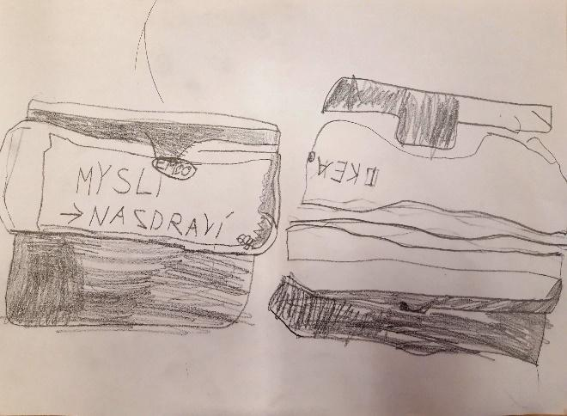
Všímání si, zkoumání a kreativita
Atributy kreativity (Lucas, Claxton a Spencer, 2013)
zvídavost (údiv a tázání, objevování a zkoumání),
vytrvalost (zvládání nejistoty a potíží, odvaha být odlišný)
představivost (zvažování možností, propojování informací, využívání intuice),
disciplinovanost (zlepšování se, rozvíjení techniky, kritická reflexe),
spolupráce (schopnost dávat a přijímat zpětnou vazbu, sdílení „výstupů“).
Kazuistika Lojza
Vvnímavý pozorovatel. Kresba je bohatá na detaily. Podrobně pozoruje tvary, stíny a materiál. Pozoruje a kreslí soustředěně. Způsob jeho práce má vliv i na kresbu spolužáka sedícího vedle.
Je zvídavý, v objevování a zkoumání jde často dál, než je zadaný úkol. Své nápady trpělivě rozpracovává.
V práci je samostatný, řešení hledá snadno. Je nápaditý a imaginativní. Využívá svých předpokladů hrát si s možnostmi, vytvářet spojení a využívat intuici.
»Všiml jsem si, když jsem prohlížel svoje práce, že používám širokou škálu barev. Že se také zaměřím na jednu barvu, některý obrázek je červeno-modrý, některý do zelena. Teprve potom tam třeba přidám další barvu, třeba pro kontrast, nebo zvýraznění něčeho důležitého.«
Novotná, M., Fišerová, Z. (2020) Inspiring collaborative situations in art education. In J. Herzog (Ed.) Tallented pupil. Hamburg publishing house dr. Kovač Verlag GmbH (submitted)

Slide 16
Pomůcky pro vidění
Obrázky pomůcek shromáždíme zde

